Slide 1

Pour qui?
Les 6 à 18 ans bénéficiaires de l’ARS*
Les 16 à 30 ans bénéficiaires de l’AAH*
Où?
Les structures affiliées à l’une des fédérations sportives agréées par le ministère chargé des sports**
Les associations sportives agréées Sport ou JEP**
Comment?
Le bénéficiaire présente son code Pass’sport dans le club de son choix
Le club sera directement remboursé par l’ASP
Les 6 à 20 ans bénéficiaires de l’AEEH*
Le club enregistre ce code dans son compte asso, dans la rubrique « Pass'Sport » et applique la réduction de 50€ directement au jeune
Les étudiants ayant une bourse d’Etat de l’enseignement supérieur sur critères sociaux ou une bourse régionale aux formations sanitaires et sociales
Les structures du Loisir sportif marchand

Slide 2
Comment se faire rembourser des Pass’Sport ?
Voir les pre-requis (page 3)
A ne faire qu’une seule fois (sauf changement de RIB ou nouvelle affiliation)
Je dispose de mon compte asso
Je n’ai pas encore créé mon compte asso
Je crée mon compte asso
1
Je me connecte à mon compte asso
J’intègre ma structure dans mon compte asso
2
3
Je saisis/mets à jour les activités de ma structure qui sont éligibles au Pass’Sport
4
Je saisis/mets à jour les affiliations de ma structure aux fédérations sportives éligibles au Pass’Sport ou les agréments JEP ou Sport
Je saisis/mets à jour le RIB de ma structure
5
6
Je saisis les codes Pass’Sport qui m’ont été transmis par les adhérents

Slide 3
Comment se faire rembourser des Pass’Sport ?Quelques pre-requis
Si je ne dispose pas encore d’un compte asso, avant de me lancer dans la création du compte, je récupère les informations suivantes :
Le n° Siren/Siret de ma structure (association, entreprise…)
La charte d’engagement au dispositif

Slide 4

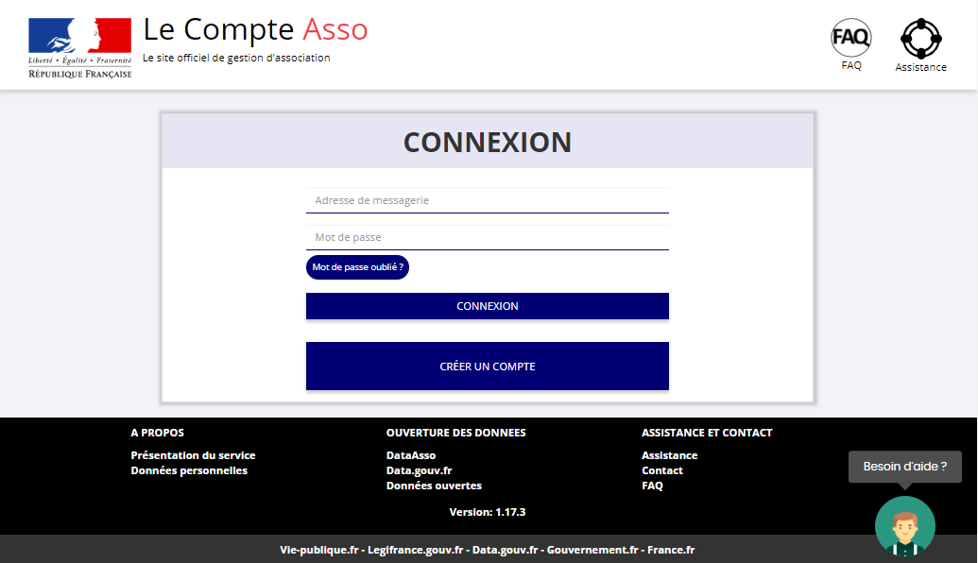
Recensement des structures éligibles au Pass’Sport : comment faire ?
1
Je crée mon compte asso 1 minute
Je me connecte sur https://lecompteasso.associations.gouv.fr/
Je saisis mon adresse de messagerie personnelle et mon mot de passe
Je clique sur « Créer un compte »

Slide 5
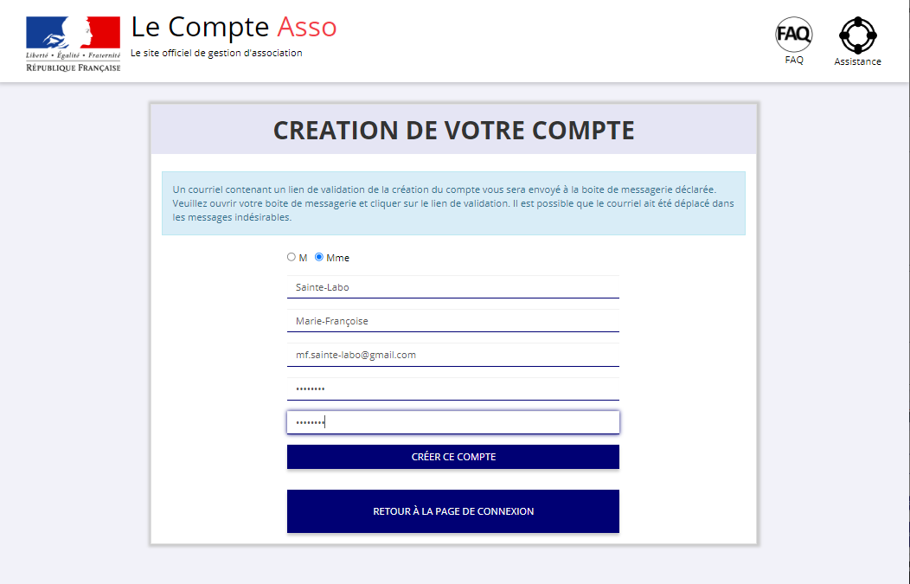
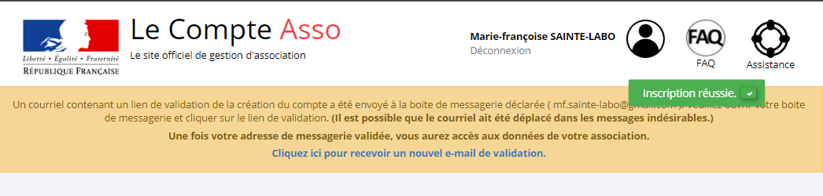
Comment se faire rembourser des Pass’Sport ?
1
Je crée mon compte asso
Je renseigne mes coordonnées personnelles
Je clique sur « Créer ce compte »
Je reçois le message ci-dessous sur la messagerie et active mon compte

Slide 6
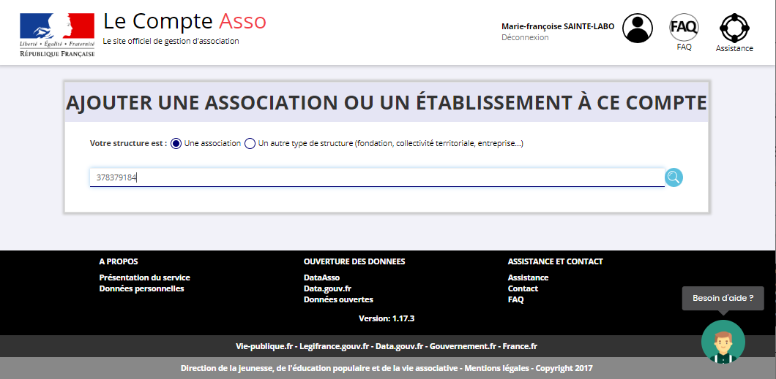

Comment se faire rembourser des Pass’Sport ?
2
J’intègre ma structure dans mon compte asso 3 minutes
Si je suis le représentant légal d’une structure non associative affiliée →je sélectionne
Je renseigne le numéro SIREN ou SIRET de ma structure
Je lance la recherche

Slide 7
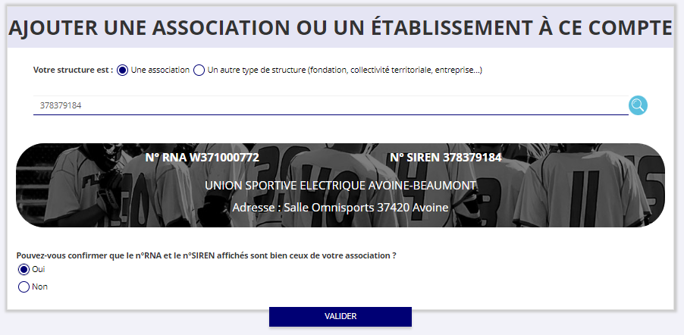
Comment se faire rembourser des Pass’Sport ?
2
J’intègre ma structure dans mon compte asso
Je vérifie qu’il s’agit bien de ma structure
Si oui, Je clique « oui » et je valide et je me laisse guider
Cas particulier des entreprises individuelles : l’écran est vide il faut cliquer sur oui pour avancer

Slide 8
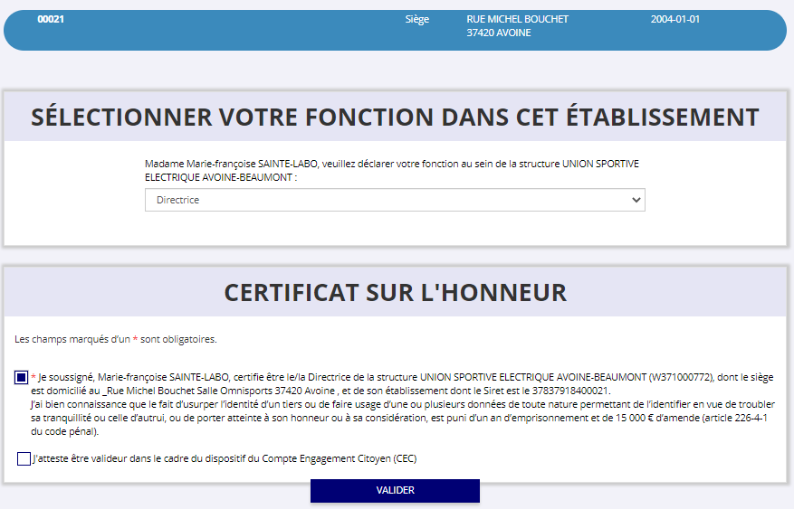

Comment se faire rembourser des Pass’Sport ?
2
J’intègre ma structure dans mon compte asso
Je renseigne ma fonction dans la structure
Je coche le certificat sur l’honneur
Je valide
J’accède alors à l’accueil de mon compte asso
Si je suis représentant légal de plusieurs structures, je peux intégrer de nouvelles structures en cliquant dans l’accueil sur

Slide 9

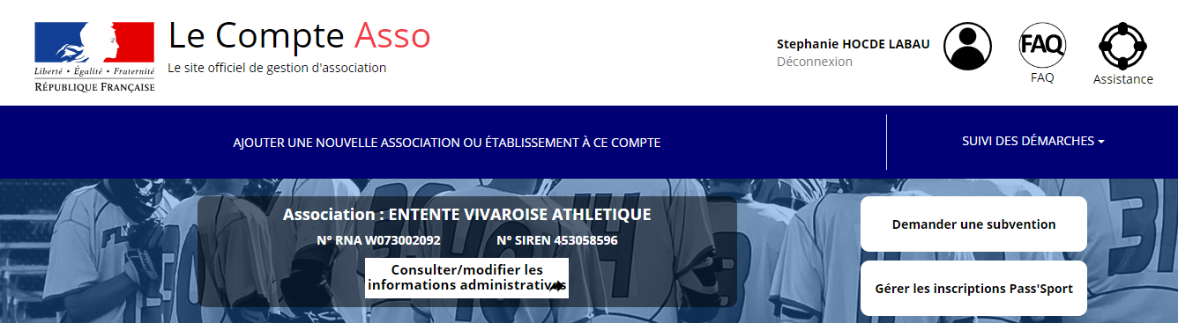
Comment se faire rembourser des Pass’Sport ?
3
Je saisis/mets à jour les activités de ma structure qui sont éligibles au Pass’Sport 3 minutes
Je clique sur le bouton
Je vérifie que les données de ma structure sont à jour, je corrige ou complète et enregistre chaque bloc modifié

Slide 10
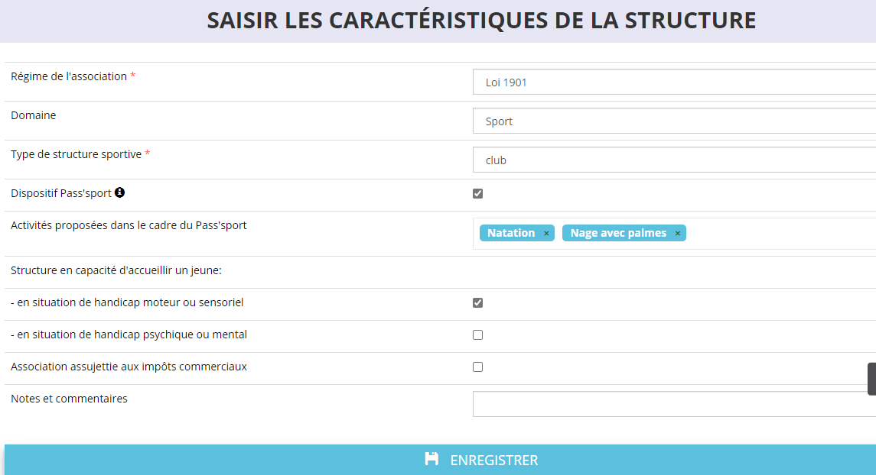
Comment se faire rembourser des Pass’Sport ?
3
Je saisis/mets à jour les activités de ma structure qui sont éligibles au Pass’Sport
Dans le bloc « Saisir les caractéristiques de la structure » :
Dans « Domaine », je sélectionne « Sport »
Type de structures « Autre »
Je coche « Dispositif Pass’Sport » qui permet de saisir/sélectionner les activités sportives proposées par ma structure
J’indique si ma structure est en capacité d’accueillir des personnes en situation de handicap et pour quel type de handicap.
J’enregistre ces informations
Cette étape permet à ma structure d’apparaitre sur la cartographie Pass’sport

Slide 11
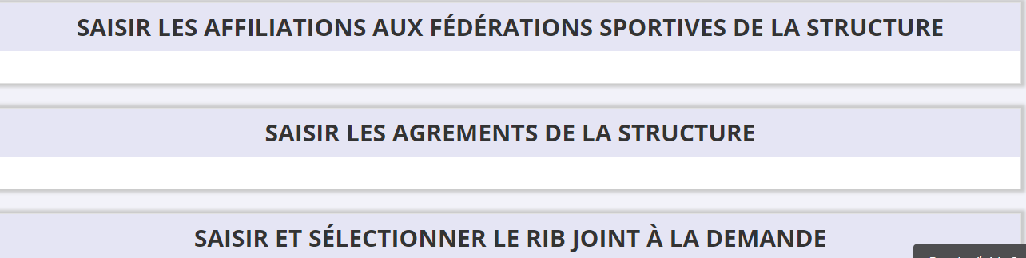

Comment se faire rembourser des Pass’Sport ?
4
Je saisis/mets à jour les affiliations de ma structure aux Fédérations sportives éligibles au Pass’Sport ou les agréments JEP ou Sport
Dans le bloc « Saisir les affiliations aux fédérations sportives de la structure »
Je renseigne chacune des fédérations sportives éligibles au Pass’Sport auxquelles ma structure est affiliée en tapant les premières lettres de son nom (recherche intuitive)
Pour votre secteur il faut choisir
Je veille à saisir au titre de n° d’affiliation le numéro d’ordre transmis par les têtes de réseaux
Je téléverse pour la charte signée
LSM ou Loisir Sportif Marchand (en cours de modification – possibilité de cocher expérimentation LSM dans 5 départements ou attendre fin août pour saisir cette partie)

Slide 12
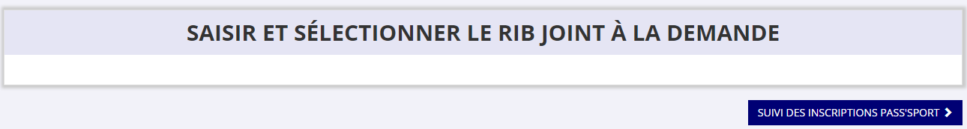
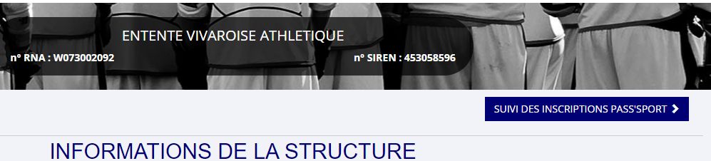
Comment se faire rembourser des Pass’Sport ?
5
Je saisis/mets à jour le RIB de ma structure
Je saisis le RIB de ma structure et je le téléverse.
Je peux maintenant saisir des codes Pass’Sport transmis
Lors de ma prochaine connexion je peux accéder directement à la saisie de bénéficiaires (sauf changement de RIB ou nouvelle affiliation à saisir) par le bouton présent en haut de page !

Slide 13
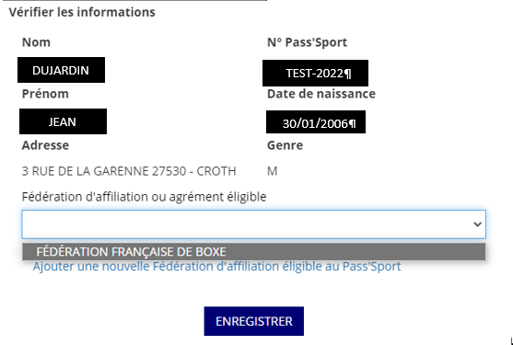
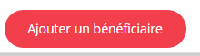
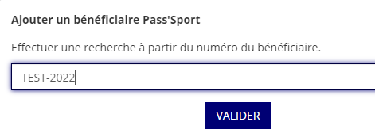
Comment se faire rembourser des Pass’Sport ?
5
Je saisi les codes Pass’Sport
Je saisis le code alphanumérique à 9 caractères transmis.
Une fenêtre apparait avec l’identité du jeune et toutes ses informations pré-remplies.
Si c’est bien votre adhérent vous lui affectez la fédération de votre structure (pour les multi-affiliation, il faut rattacher le jeune à l’affiliation de sa section).
La demande sera transmise automatiquement dans les minutes suivantes dans le dossier en vue du remboursement, vous verrez son état évoluer jusqu’à une phase « payé » qui correspondra au remboursement de ce pass

Slide 14
Comment se faire rembourser des Pass’Sport ?
5
Je saisi les codes Pass’Sport → un message d’erreur apparait
Si ce message apparait :
vérifiez la saisie du code en le saisissant une deuxième fois, si le message est identique ne prenez pas ce pass’sport qui pourrait être un faux et renvoyez l’utilisateur vers PassSport@sports.gouv.fr

Slide 15
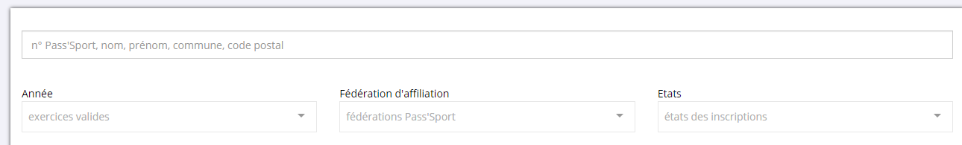
Comment se faire rembourser des Pass’Sport ?
5
Je saisi les codes Pass’Sport → un message d’erreur apparait
Si ce message apparait, vérifiez si vous n’avez pas déjà inscrit le jeune (en utilisant le bloc en haut de page).
Si vous avez déjà saisi le code vous n’avez rien à faire. Si le jeune n’est pas dans votre structure c’est qu’il a déjà utilisé son code ailleurs, vous ne pourrez pas lui appliquer la déduction de 50€ car le code Pass’sport est à usage unique..

Slide 16
Quand serais-je remboursé des Pass’Sport ?
Tous les 15 du mois une vague de remboursement sera déclenchée par le ministère sur les dossiers vérifiés par les services instructeurs (RIB+Affiliation)..
L’absence de l’attestation d’affiliation valide ou un RIB erroné retardera la validation du dossier.
Le paiement intervient à la fin du mois N ou début mois N+1 (sauf anomalie de RIB).
La demande de remboursement sera transmise automatiquement en vue du remboursement.

